Slide 1
Marsio stages PowerPoint
Communications services, 17.3.2026

Slide 2
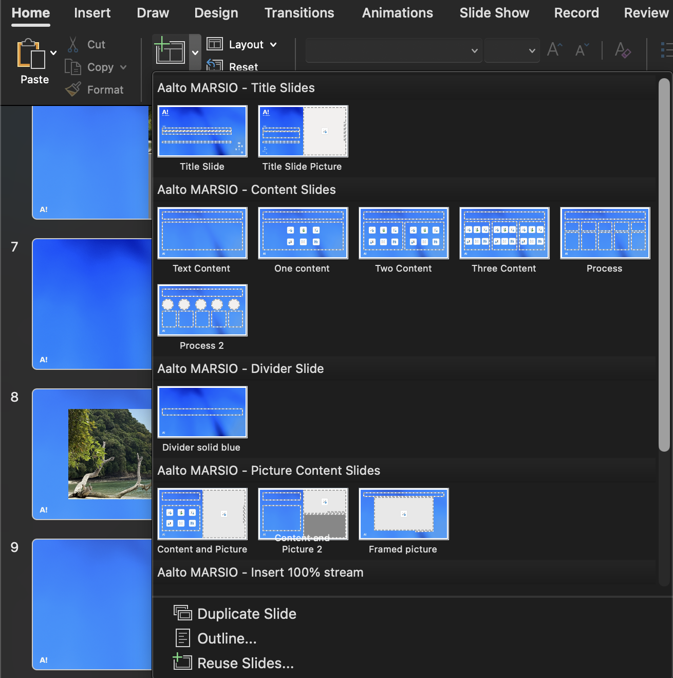
How to create a new page
Choose “Home / New slide" to open a menu of the theme layouts.
Once the new slide has been added, you can change the layout by choosing “Home / Layout”.
For Finnish and more instructions, see the notes to this slide.
Notes:
Good to remember
Don’t paste text direct from other documents onto the PowerPoint template, as this will render incorrect formatting. Before pasting any text onto this template, use for example Notepad for removing the source text formatting.
To configure the display language:
Within any Office application, select File > Options > Language.
Under Office display Language, make sure the display language you want Office to use is listed.
Select the language you want, and then select Set as Preferred.
How to insert header & footer
1. Choose "Insert / Header & Footer" to change footer text.
2. In the panel you can change the footer, page number and date options.
How to add images
Click icon to add image. Or, you can choose one related to your content from a selection of photos available in Material Bank.
https://materialbank.aalto.fi/l/w2wWj_hmTJGx
***
Hyvä muistaa
Älä kopioi tekstiä suoraan muista sovelluksista tai dokumenteista, etteivät pohjan valmiit muotoiluasetukset muuttuisi. Käytä esimerkiksi Notepadia poistaaksesi tekstistä valmiit muotoiluasetukset.
Näyttökielen määrittäminen:
Valitse missä tahansa Office-sovelluksessa Tiedosto > Asetukset > Kieli.
Varmista Office-näytön kieli -kohdassa, että näyttökieli, jota haluat Officen käyttävän, on lueteltu.
Valitse haluamasi kieli ja valitse sitten Aseta ensisijaiseksi.
Näin lisäät ylä- tai alatunnisteet
1. Valitse “Lisää / Ylä- ja alatunniste”
2. Valintaikkunassa voit muuttaa ylä- ja alatunnisteiden, sivunumeroinnin ja päivämäärän asetuksia.
Uuden sivun luominen
Valitse valikosta ”Aloitus / Uusi dia” jolloin saat näkyviin listan valmiiksi määritellyistä mallipohjista.
Voit myös muuttaa olemassa olevan sivun ilmettä valikosta ”Aloitus / Asettelu”, jolloin saat näkyviin listan mallipohjan sivuista.
Kuvien lisääminen
Lisää kuva klikkaamalla ikonia. Vaihtoehtoisesti voit valita aiheeseen sopivan kuvan Materiaalipankissa olevista ehdotuksista.
https://materialbank.aalto.fi/l/w2wWj_hmTJGx

Slide 3
Tips when creating your presentation for Marsio stage and live stream
see this template in use during a live and streamed event at Marsio here
try to make it visually very simple, so that the viewer is not distracted from your speech
usually a picture and a very short sentence or few words per slide are the best
avoid neon and super bright colours in your visuals
avoid big areas of black and white
prefer off-white and dark grey over pure white and pure black

Slide 4
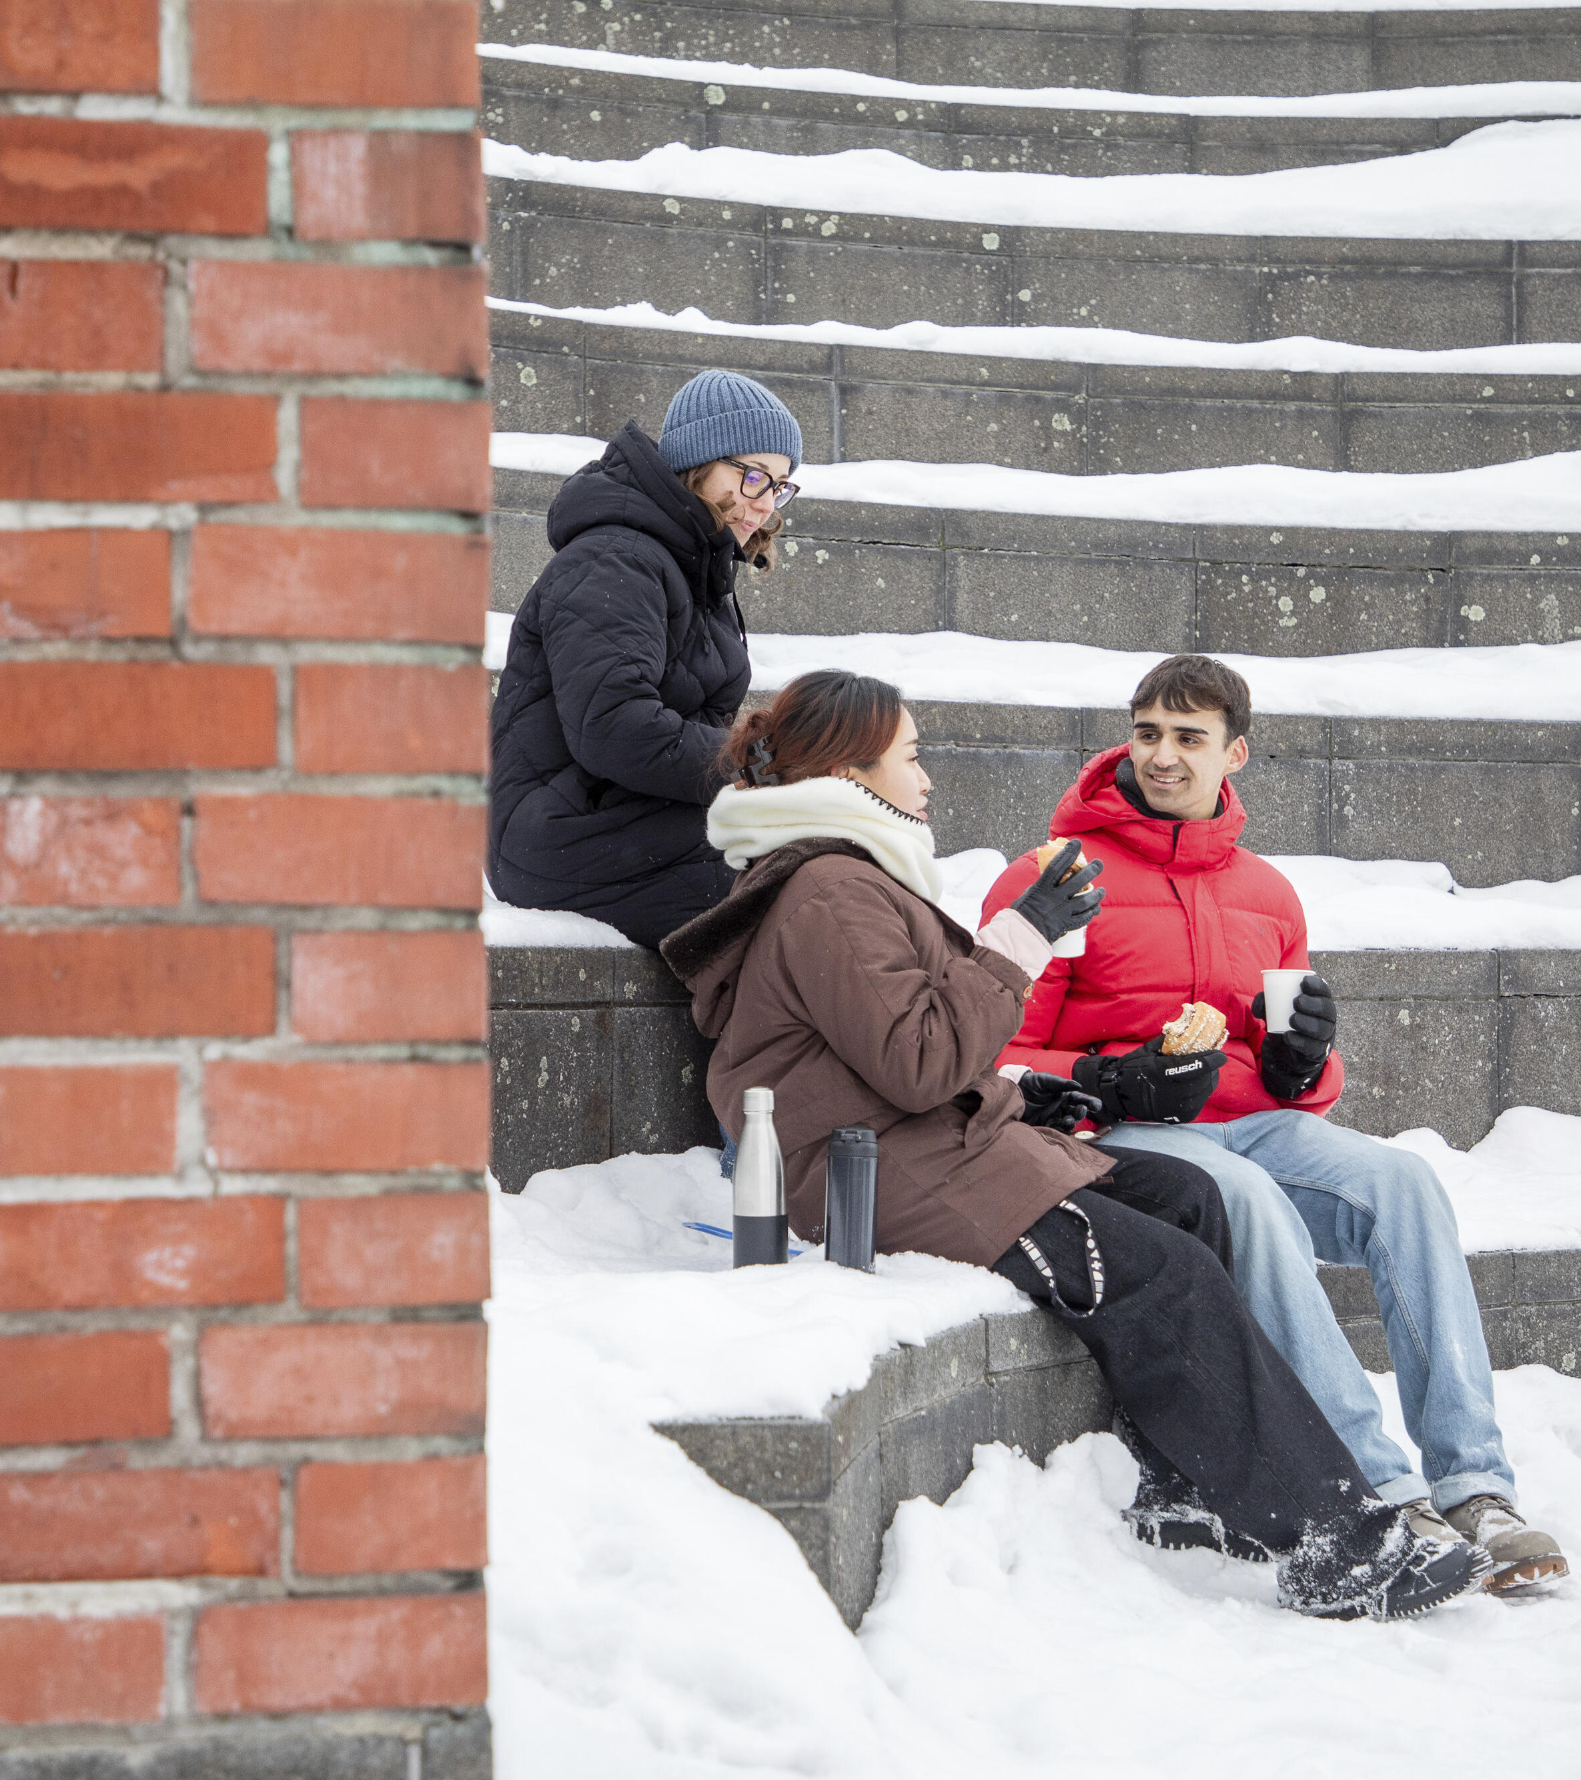

Slide 6
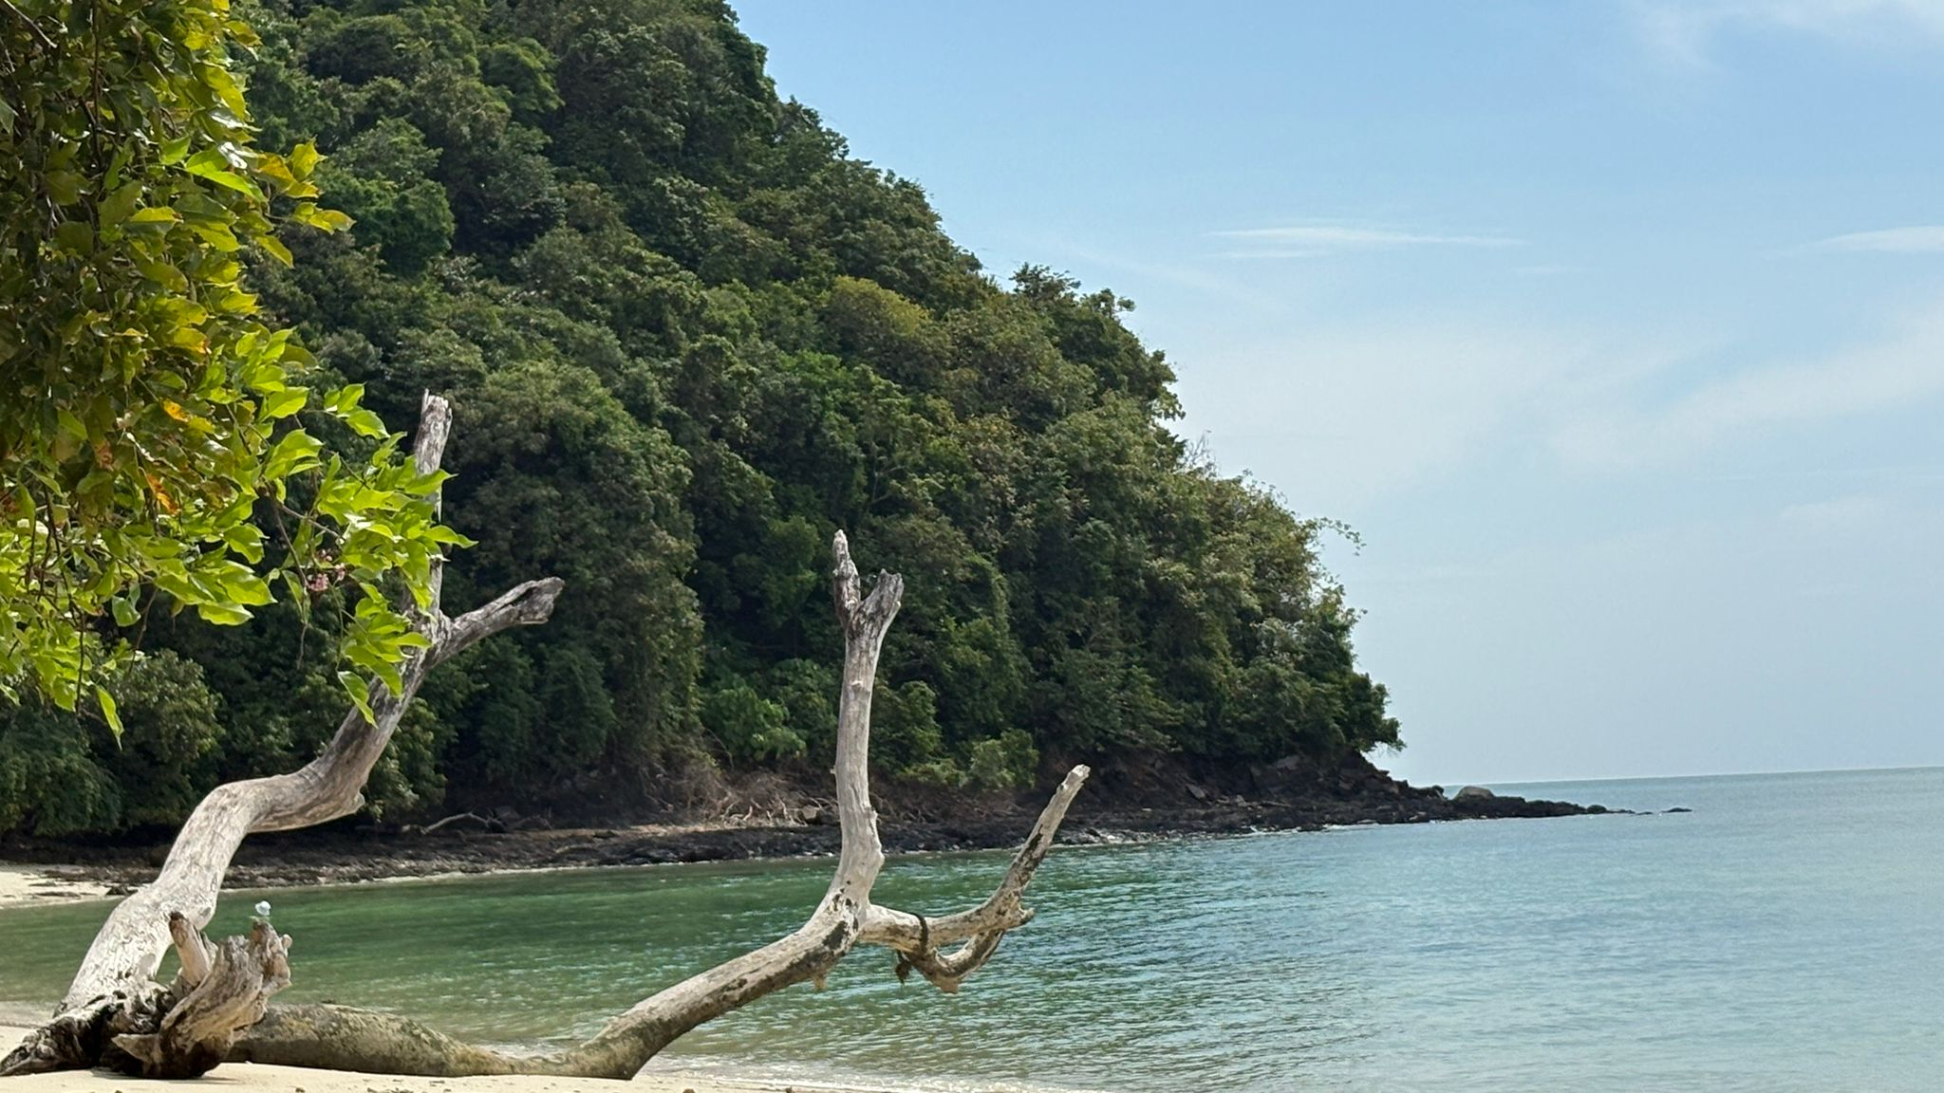

Slide 8
